Slide 1
Ρομποτακια στην ταξη μασ…
1^{ο} ΓΥΜΝΑΣΙΟ ΣΥΚΕΩΝ «ΟΔΥΣΣΕΑΣ ΦΩΚΑΣ»
Ομάδα ανάπτυξης
Άννα Μονέφτση, ΠΕ86
Θεσσαλονικη/οκτωβριοσ2018

Slide 2
ΣΥΝΤΟΜΗ ΠΕΡΙΓΡΑΦΗ
Την πρακτική αποτέλεσε η αξιοποίηση του μαθησιακού αντικειμένου (σεναρίου μαθήματος) του Φωτόδενδρου Χρηστών :
«Εισαγωγή στον προγραμματισμό(1), με Lego Mindstorms EV3»
Ο σχεδιασμός της εντάχθηκε στην προσπάθεια της διδασκαλίας της ενότητας του “Προγραμματισμού υπολογιστικών συσκευών και ρομποτικών συστημάτων” του μαθήματος της Πληροφορικής Γυμνάσιου
Σκοπός της ήταν η εξοικείωση των μαθητών με τις βασικές λειτουργίες ενός περιβάλλοντος οπτικού προγραμματισμού και η ανάπτυξη δεξιοτήτων επίλυσης προβλημάτων
H πρακτική έφερε τους μαθητές στο προσκήνιο με πρωταγωνιστικό ρόλο

Slide 3
ΣΧΕΔΙΑΣΜΟΣ ΤΗΣ ανοιχτησ εκπαιδευτικησ ΠΡΑΚΤΙΚΗΣ

Slide 4
ΣΤΟΙΧΕΙΑ ΣΧΕΔΙΑΣΜΟΥ
H ανάγκη για εξοικείωση των μαθητών με τις βασικές λειτουργίες ενός περιβάλλοντος οπτικού προγραμματισμού καθώς και η ανάπτυξη δεξιοτήτων επίλυσης προβλημάτων των μαθητών μέσα από ανακαλυπτικές και διερευνητικές δραστηριότητες, στο πλαίσιο της ενότητας του “Προγραμματισμού υπολογιστικών συσκευών και ρομποτικών συστημάτων” του μαθήματος της Πληροφορικής και των 3 τάξεων του Γυμνασίου. καινοτομικό στοιχείο
H αξιοποίηση των ιδιαιτέρων γνώσεων και δεξιοτήτων ενός περιορισμένου αριθμού μαθητών του σχολείου (των μαθητών της ομάδας ρομποτικής) για την ενσωμάτωση δραστηριοτήτων εκπαιδευτικής ρομποτικής στο μάθημα της Πληροφορικής προς όφελος όλων των μαθητών του σχολείου

Slide 5
ΔΙΔΑΚΤΙΚΟΙ ΣΤΟΧΟΙ
Διδακτικοί στόχοι
Γνωστικοί στόχοι που συνδέονται με την αναγνώριση βασικών αρχών σχετικών με τις ρομποτικές κατασκευές και τον οπτικό προγραμματισμό
Στόχοι δεξιοτήτων που αφορούν στη χρήση ρομποτικών κατασκευών και τις βασικές λειτουργίες του οπτικού προγραμματισμού
Κοινωνικοί στόχοι που συνδέονται με ομαδοσυνεργατικές δεξιότητες
Στόχοι στάσεων που συνδέονται με τη διερευνητική αντιμετώπιση των προγραμματιστικών περιβαλλόντων και την υπευθυνότητα στη χρήση τεχνολογικού εξοπλισμού

Slide 6
ΠΡΑΓΜΑΤΟΠΟΙΗΣΗ ΤΗΣ ανοιχτησ εκπαιδευτικησ ΠΡΑΚΤΙΚΗΣ

Slide 7
ΣΤΟΙΧΕΙΑ ΠΡΑΓΜΑΤΟΠΟΙΗΣΗΣ ΤΗΣ ανοιχτησ εκπαιδευτικησ ΠΡΑΚΤΙΚΗΣ
Περιβάλλον – Πλαίσιο
Εργαστήριο Πληροφορικής του 1ου Γυμνασίου Συκεών
Στο πλαίσιο του μαθήματος της Πληροφορικής Γυμνασίου
Σχολικά έτη 2016-2017 & 2017-2018
Αξιοποίηση 3 set ρομποτικής Lego Mindstorms
Ηλικιακή ομάδα:12-15
Αστική περιοχή
Μαθητές με ποικίλο κοινωνικό, πολιτισμικό και οικονομικό υπόβαθρο

Slide 8
ΣΤΟΙΧΕΙΑ ΠΡΑΓΜΑΤΟΠΟΙΗΣΗΣ ΤΗΣ ανοιχτησ εκπαιδευτικησ ΠΡΑΚΤΙΚΗΣ
Πρότερες γνώσεις μαθητών
βασικές γνώσεις χειρισμού του υπολογιστή
ένας μικρός βαθμός εξοικείωσης με τη χρήση εντολών μορφής «μπλοκ»
Διάρκεια εφαρμογής
2 σχολικά έτη

Slide 9
ΑΝΑΛΥΤΙΚΗ ΠΕΡΙΓΡΑΦΗ ΤΗΣ ανοιχτησ εκπαιδευτικησ ΠΡΑΚΤΙΚΗΣ
ΔΡΑΣΤΗΡΙΟΤΗΤΑ 1:
Σύνθεση ρομποτικών κατασκευών από τους μαθητές της ομάδας ρομποτικής
ΔΡΑΣΤΗΡΙΟΤΗΤΑ 2:
Προγραμματισμός των ρομποτικών κατασκευών στην τάξη, με τους μαθητές της ομάδας ρομποτικής σε ρόλο υποστηρικτικό
Διάρκεια: 7 διδακτικές ώρες
Είδος δραστηριοτήτων: διερευνητικές – ανακαλυπτικές
Οργάνωση τάξης: εργασία σε ομάδες
Ρόλος του διδάσκοντα: υποστηρικτικός, διευκολυντικός

Slide 10
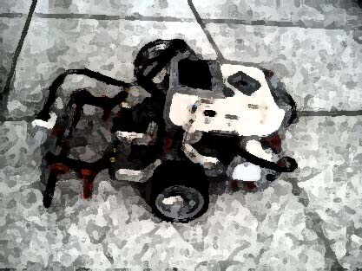
ΑΝΑΛΥΤΙΚΗ ΠΕΡΙΓΡΑΦΗ ΤΗΣ ανοιχτησ εκπαιδευτικησ ΠΡΑΚΤΙΚΗΣ
Ψηφιακό Εκπαιδευτικό Περιεχόμενο:
«Εισαγωγή στον προγραμματισμό(1), με Lego Mindstorms EV3»
http://photodentro.edu.gr/ugc/r/8525/1058
Εκπαιδευτικό σενάριο
Προέλευση: Φωτόδεντρο / Μαθησιακά Αντικείμενα

Slide 11
ΑΝΑΛΥΤΙΚΗ ΠΕΡΙΓΡΑΦΗ ΤΗΣ ανοιχτησ εκπαιδευτικησ ΠΡΑΚΤΙΚΗΣ
Αποτελέσματα της δραστηριότητας:
ενθουσιώδεις αντιδράσεις των περισσοτέρων μαθητών,
ενεργητική εμπλοκή τους στο πλαίσιο των ομάδων,
αυξημένο ενδιαφέρον τους για το μάθημα και
μεγάλη επιθυμία για την εμπλοκή τους σε δραστηριότητες εκπαιδευτικής ρομποτικής και στο μέλλον

Slide 12
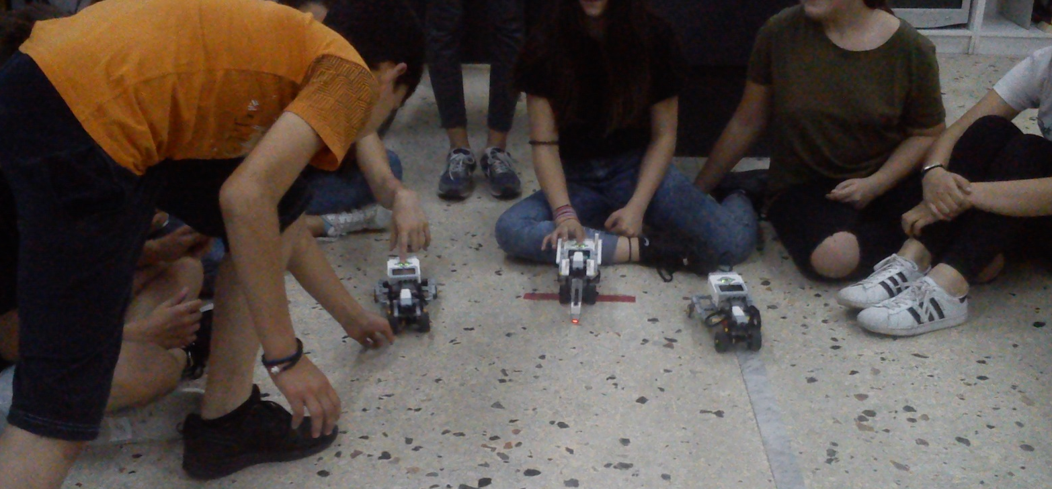
Πειραματισμός στην τάξη.

Slide 13
ΣΤΟΙΧΕΙΑ ΤΕΚΜΗΡΙΩΣΗΣ ΚΑΙ ΕΠΕΚΤΑΣΗΣ

Slide 14
ΑΠΟΤΕΛΕΣΜΑΤΑ - ΑΝΤΙΚΤΥΠΟΣ
Καινοτομία της πρακτικής:
αξιοποίηση των ιδιαιτέρων γνώσεων και δεξιοτήτων ενός περιορισμένου αριθμού μαθητών του σχολείου προς όφελος όλων των μαθητών του σχολείου
υιοθέτηση της ανακαλυπτικής-διερευνητικής προσέγγισης στη διδασκαλία του μαθήματος της Πληροφορικής
Πολύ θετικός αντίκτυπος στους συμμετέχοντες μαθητές
εδραίωση σε μαθητές και γονείς της αντίληψης ότι οι μαθητές φοιτούν σε ένα δραστήριο και καινοτόμο σχολείο που διαθέτει σύγχρονο εξοπλισμό και εφαρμόζει καινοτόμες μεθόδους

Slide 15
ΑΠΡΟΣΜΕΝΑ ΓΕΓΟΝΟΤΑ
η χαρά, η συγκέντρωση και η προσήλωση με την οποία οι μαθητές της ομάδας Ρομποτικής εργάζονταν κάποιες στιγμές ακόμη και χωρίς τη δική μου παρουσία και παρέμβαση και
η επιμονή με την οποία κάποιες ομάδες μαθητών, κατά την εφαρμογή του σεναρίου μέσα στην τάξη, προσπαθούσαν να επιλύσουν χωρίς απαίτηση για δική μου βοήθεια τα προβλήματα που παρουσιάζονταν όταν το ρομποτάκι τους δεν συμπεριφερόταν με τον αναμενόμενο τρόπο, αγνοώντας ακόμη και το κουδούνι για το διάλειμμα…

Slide 16
ΕΚΠΑΙΔΕΥΤΙΚΗ ΤΕΧΝΙΚΗ ΣΕ ΣΗΜΑΝΤΙΚΑ ΣΤΙΓΜΙΟΤΥΠΑ
Ο συντονιστικός και υποστηρικτικός ρόλος τόσο προς τα μέλη της ομάδας ρομποτικής όσο και προς τους μαθητές μέσα στην τάξη
Η παροχή βοήθειας και υποστήριξης (scaffolding) προς τους μαθητές (διευκολυντικός ρόλος), όπου και όποτε αυτό χρειαζόταν (κυρίως σε περιπτώσεις που το ρομποτάκι δεν συμπεριφερόταν με τον αναμενόμενο τρόπο)
Βοήθησε τους περισσότερους μαθητές να πάρουν πρωτοβουλίες, να πειραματιστούν και να αναπτύξουν δεξιότητες επίλυσης προβλημάτων

Slide 17
ΣΧΕΣΗ ΜΕ ΑΛΛΕΣ ΑΝΟΙΧΤΕΣ ΕΚΠΑΙΔΕΥΤΙΚΕΣ ΠΡΑΚΤΙΚΕΣ
Έναυσμα για την υλοποίηση :
αντίστοιχων πρακτικών αξιοποίησης εκπαιδευτικής ρομποτικής στην μαθησιακή διαδικασία
γενικότερα και άλλων πρακτικών που φέρνουν τους μαθητές στο προσκήνιο σε ρόλο πρωταγωνιστικό και βασίζονται ένα διαφορετικό κλίμα μάθησης μέσα στην τάξη όπου οι μαθητές αλληλοϋποστηρίζονται και μαθαίνουν ο ένας από τον άλλο (peer learning)

Slide 18
ΠΡΟΣΘΕΤΟ ΥΛΙΚΟ ΠΟΥ ΑΞΙΟΠΟΙΗΘΗΚΕ
Πρόσθετο υλικό που αξιοποιήθηκε
Βιβλία
Mataric, M. J. (2010). Βασικές αρχές ρομποτικής. Αθήνα: Κλειδάριθμος
Papert, S. (1991). Νοητικές θύελλες. Παιδιά, ηλεκτρονικοί υπολογιστές και δυναμικές ιδέες. Αθήνα:Οδυσσέας
Websites
Ιστοσελίδα της Lego

